Slide 1











Tiết: Tập đọc
Lớp 5

Slide 2



Tập đọc
Đất nước

Slide 3
Đất nước
Sáng mát trong như sáng năm xưa
Gió thổi mùa thu hương cốm mới
Tôi nhớ những ngày thu đã xa.
Sáng chớm lạnh trong lòng Hà Nội
Những phố dài xao xác hơi may
Người ra đi đầu không ngoảnh lại
Sau lưng thềm nắng lá rơi đầy.
Mùa thu nay khác rồi
Tôi đứng vui nghe giữa núi đồi
Gió thổi rừng tre phấp phới
Trời thu thay áo mới
Trong biếc nói cười thiết tha.
Trời xanh đây là của chúng ta
Núi rừng đây là của chúng ta
Những cánh đồng thơm mát
Những ngả đường bát ngát
Những dòng sông đỏ nặng phù sa.
Nước chúng ta,
Nước những người chưa bao giờ khuất
Ðêm đêm rì rầm trong tiếng đất
Những buổi ngày xưa vọng nói về.
Nguyễn Đình Thi
Khổ thơ 1, 2: Giọng nhẹ nhàng, thiết tha.
Khổ thơ 3, 4: Nhịp nhanh hơn, giọng vui, khỏe khoắn, tràn đầy tự hào.
Khổ thơ 5: Giọng chậm rãi, trầm lắng, thể hiện sự thành kính.

Slide 4
Tập đọc
Đất nước
Luyện đọc
Tìm hiểu bài
xao xác
ngoảnh lại
phù sa
khuất

Slide 5
Đất nước
Sáng mát trong / như sáng năm xưa
Gió thổi / mùa thu hương cốm mới
Tôi nhớ những ngày thu / đã xa.
Sáng chớm lạnh trong lòng Hà Nội
Những phố dài / xao xác hơi may
Người ra đi / đầu không ngoảnh lại
Sau lưng / thềm nắng / lá rơi đầy.
Mùa thu nay / khác rồi
Tôi đứng vui nghe / giữa núi đồi
Gió thổi / rừng tre phấp phới
Trời thu / thay áo mới
Trong biếc / nói cười thiết tha.
Trời xanh đây / là của chúng ta
Núi rừng đây / là của chúng ta
Những cánh đồng / thơm mát
Những ngả đường / bát ngát
Những dòng sông / đỏ nặng phù sa.
Nước chúng ta,
Nước những người / chưa bao giờ khuất
Ðêm đêm / rì rầm trong tiếng đất
Những buổi ngày xưa / vọng nói về.
Nguyễn Đình Thi

Slide 6
1.Những ngày thu đẹp và buồn được tả trong khổ thơ nào?
Những ngày thu đẹp và buồn được tả trong khổ thơ 1 và 2.
Những từ ngữ cho thấy mùa thu
Đẹp:
Sáng mát trong, gió thổi mùa thu hương cốm mới
Buồn:
Sáng chớm lạnh, phố dài xao xác hơi may, người ra đi đầu không ngoảnh lại, thềm nắng lá rơi đầy.
*Tại sao mùa thu xưa đẹp mà lại buồn ?

Slide 7
Tập đọc
Đất nước
Luyện đọc
Tìm hiểu bài
- Ý khổ thơ 1, 2: Những ngày thu đẹp và buồn của mùa thu xưa.
xao xác
ngoảnh lại
phù sa
khuất

Slide 8



2. Nêu một hình ảnh đẹp và vui về mùa thu mới trong khổ thơ thứ ba ?
Hình ảnh đẹp và vui về mùa thu mới:
Đẹp:
rừng tre phấp phới, trời thu thay áo mới, trời thu trong biếc.
Vui:
rừng tre phấp phới, trong biếc nói cười thiết tha.
*Tại sao mùa thu mới đẹp và vui ?

Slide 9
Tập đọc
Đất nước
Luyện đọc
Tìm hiểu bài
- Ý khổ thơ 1,2: Những ngày thu đẹp và buồn của mùa thu xưa.
xao xác
ngoảnh lại
phù sa
khuất
- Ý khổ thơ 3 : Hình ảnh đẹp và vui về mùa thu mới.

Slide 10
3. Hãy nêu một, hai câu thơ nói lên lòng tự hào về đất nước tự do, về truyền thống bất khuất của dân tộc trong khổ thơ thứ 4 và thứ 5.
- Lòng tự hào về đất nước tự do:
Những câu thơ trong khổ 4, 5
Trời xanh đây là của chúng ta
Núi rừng đây là của chúng ta
...
Truyền thống bất khuất:
Nước những người chưa bao giờ khuất

Slide 11
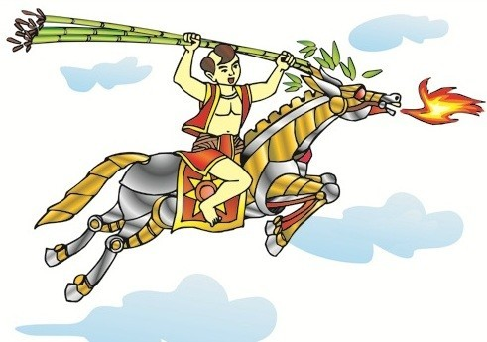
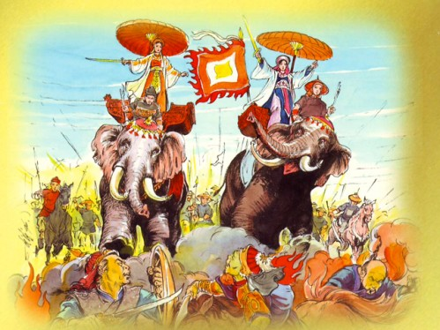

Tập đọc
Đất nước

Slide 12
Tập đọc
Đất nước
Luyện đọc
Tìm hiểu bài
- Ý khổ thơ 1, 2: Những ngày thu đẹp và buồn của mùa thu xưa.
xao xác
ngoảnh lại
phù sa
khuất
- Ý khổ thơ 3: Hình ảnh đẹp và vui về mùa thu mới.
- Ý khổ thơ 4, 5 : Lòng tự hào và truyền thống bất khuất của dân tộc ta.

Slide 13
Tập đọc
Đất nước
Luyện đọc
Tìm hiểu bài
- Ý khổ thơ 1, 2 : Những ngày thu đẹp và buồn của mùa thu xưa.
xao xác
ngoảnh lại
phù sa
khuất
- Ý khổ thơ 3 : Hình ảnh đẹp và vui về mùa thu mới.
- Ý khổ thơ 4, 5: Lòng tự hào và truyền thống bất khuất của dân tộc ta.

Slide 14






Nội dung chính: Niềm vui và lòng tự hào về một đất nước tự do.

Slide 15
Đất nước
Đọc diễn cảm
Mùa thu nay / khác rồi
Tôi đứng vui nghe / giữa núi đồi
Gió thổi / rừng tre phấp phới
Trời thu / thay áo mới
Trong biếc / nói cười thiết tha.
Trời xanh đây / là của chúng ta
Núi rừng đây / là của chúng ta
Những cánh đồng / thơm mát
Những ngả đường / bát ngát
Những dòng sông / đỏ nặng phù sa.

Slide 16
Đất nước
Mùa thu nay / khác rồi
Tôi đứng vui nghe / giữa núi đồi
Gió thổi / rừng tre phấp phới
Trời thu / thay áo mới
Trong biếc / nói cười thiết tha.
Trời xanh đây / là của chúng ta
Núi rừng đây / là của chúng ta
Những cánh đồng / thơm mát
Những ngả đường / bát ngát
Những dòng sông / đỏ nặng phù sa.

Slide 17
Tập đọc
Đất nước
Nội dung chính: Niềm vui và lòng tự hào về một đất nước tự do.

Slide 18











Chúc các em học tốt !

